Slide 1

中心研究文稿 · 第三号
2026 谷歌上海开发者大会白皮书
智能体时代的中国开发者生态、出海接口与城市空间含义
FDU-HPRC-WP-2026-03 二〇二六年八月 · 上海

Slide 2
五个核心判断
1. 上海已是 Google 在中国的开发者主场：四年三届落沪，近 2,000 名开发者齐聚世博中心
2. 技术主轴从大模型展示切到智能体交付：Android / Chrome / Cloud 全栈跑通工作流
3. 中国开发者被定位为全球规模的供给方：社区、导师、加速器、中文文档四大支柱
4. 开源端侧把 AI 拉回住宅与社区：养老防诈、急救、教育成为 Gemma 4 决赛高频场景
5. 世博片区成为全球技术发布走廊：与 WAIC 同馆相继，接口型空间需求被低估
复旦大学住房政策研究中心 · 研究文稿第三号 FDU-HPRC-WP-2026-03
2

Slide 3
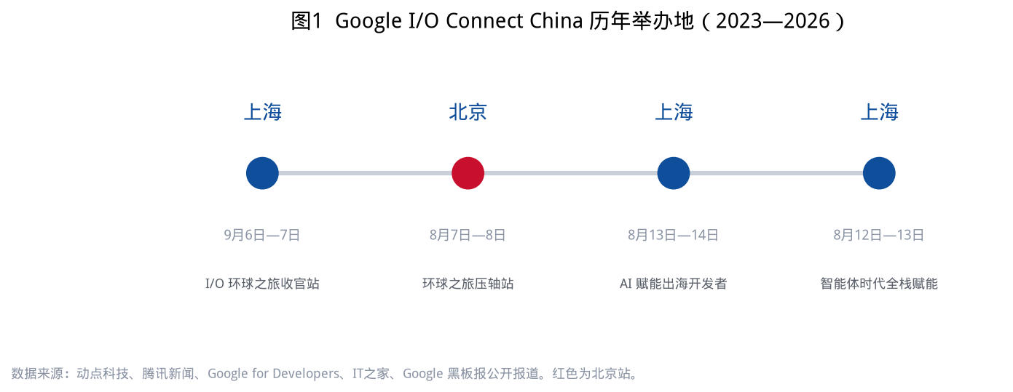
上海主场：I/O Connect China 四年三届
复旦大学住房政策研究中心 · 研究文稿第三号 FDU-HPRC-WP-2026-03
3

Slide 4
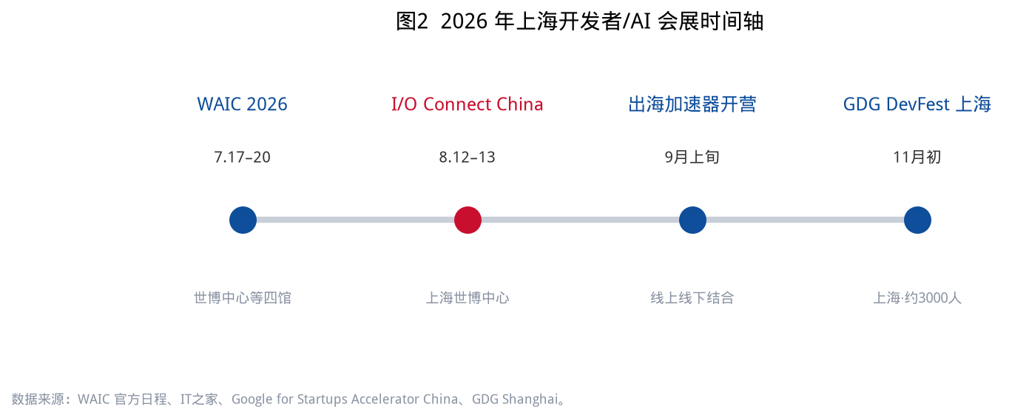
2026 上海：从 WAIC 到 DevFest 的人才日历
复旦大学住房政策研究中心 · 研究文稿第三号 FDU-HPRC-WP-2026-03
4

Slide 5
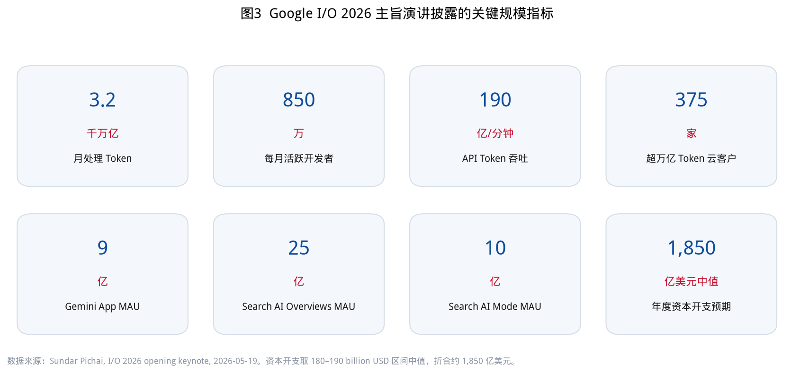
全球底盘：I/O 2026 披露的智能体规模
复旦大学住房政策研究中心 · 研究文稿第三号 FDU-HPRC-WP-2026-03
5

Slide 6
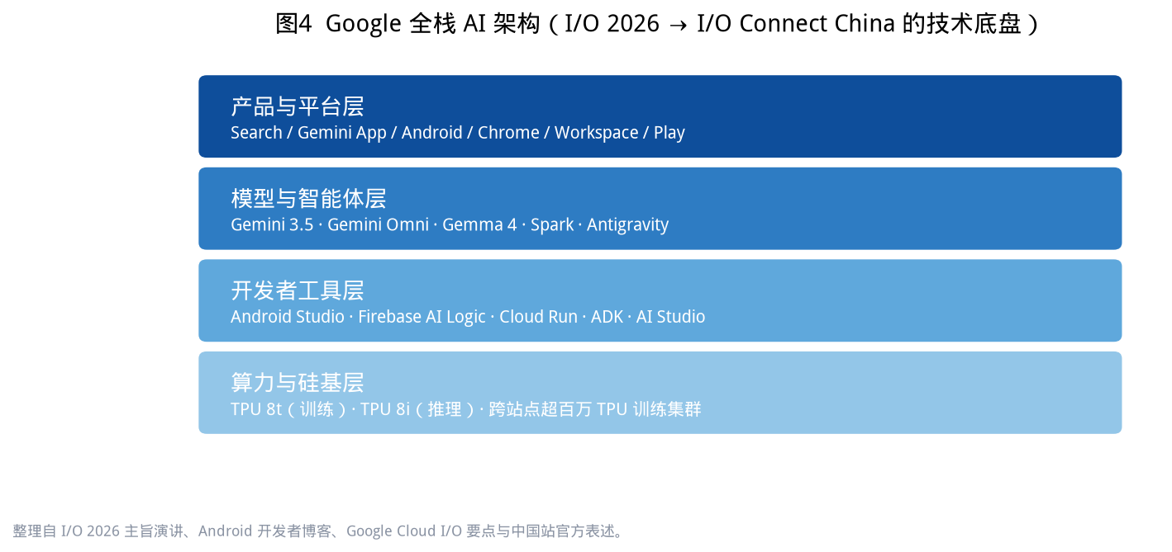
全栈 AI：从 TPU 到 Spark，中国站是翻译器
复旦大学住房政策研究中心 · 研究文稿第三号 FDU-HPRC-WP-2026-03
6

Slide 7
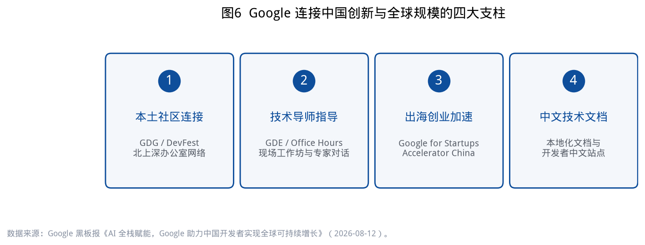
出海接口：官方四大支柱
复旦大学住房政策研究中心 · 研究文稿第三号 FDU-HPRC-WP-2026-03
7

Slide 8
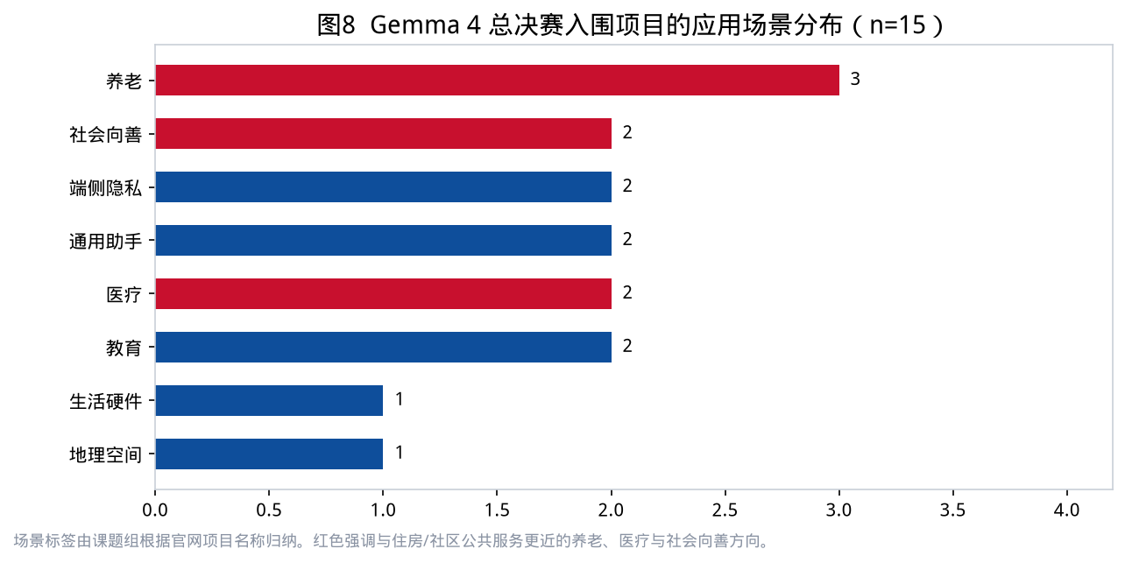
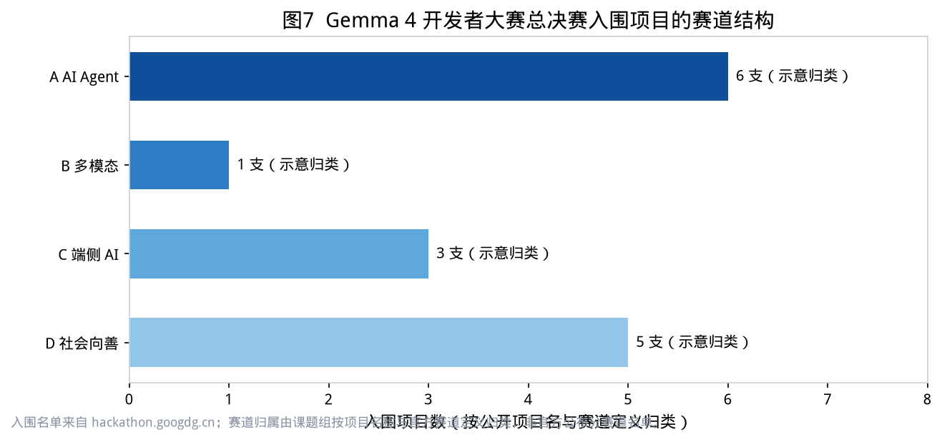
为真实而构建：Gemma 4 总决赛 15 支队伍的场景
复旦大学住房政策研究中心 · 研究文稿第三号 FDU-HPRC-WP-2026-03
8

Slide 9
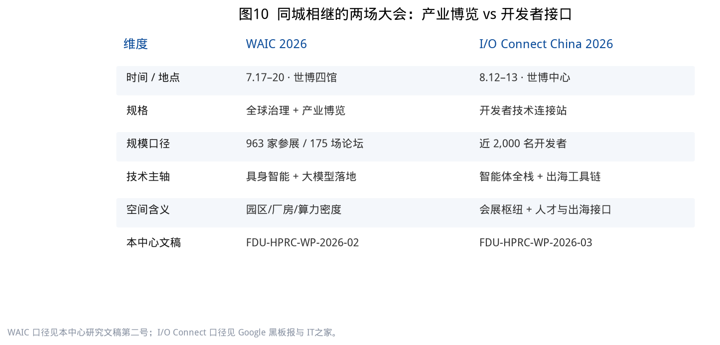
同城双截面：产业博览 vs 开发者接口
复旦大学住房政策研究中心 · 研究文稿第三号 FDU-HPRC-WP-2026-03
9

Slide 10
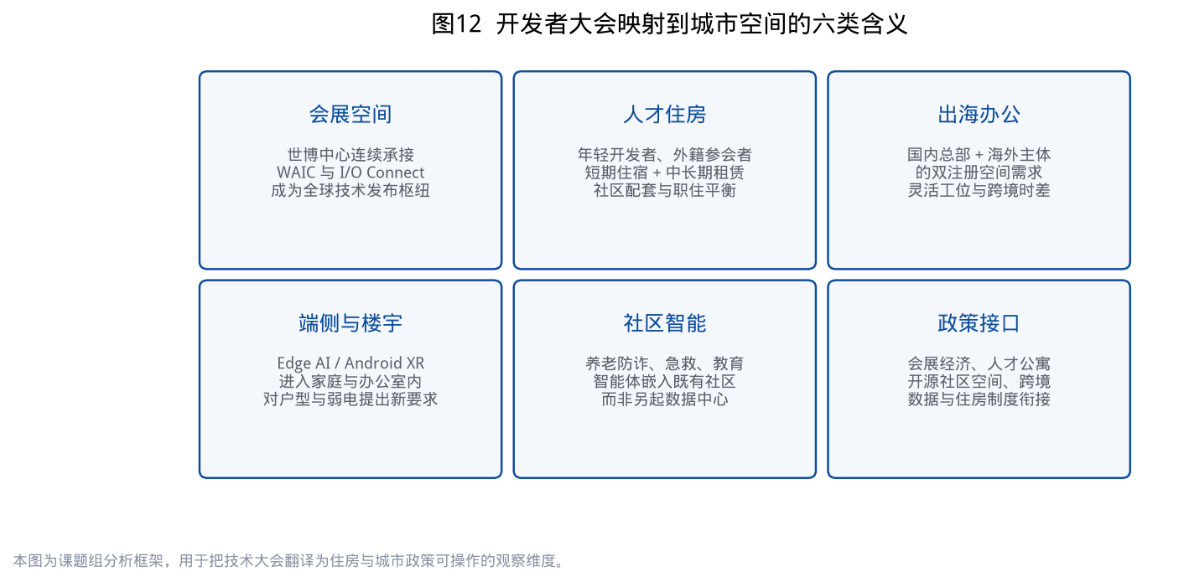
城市空间：六类可操作含义
复旦大学住房政策研究中心 · 研究文稿第三号 FDU-HPRC-WP-2026-03
10

Slide 11
对上海与浦东的六条建议
1
把世博片区明确为「全球技术发布走廊」，保护档期与双语服务
2
试点 7—30 天技术活动友好型短租，对接大会、黑客松、加速器
3
为 GDG 等独立社区提供常设 Workshop 空间，而不是一次性场租
4
开放养老、社区卫生、学校作为开源智能体合规试点场景
5
出海楼宇增加「接口密度」指标：短租工位、隔音舱、国际法务
6
与北京、深圳错位：上海巩固主场会展与国际社区，不复制总部
复旦大学住房政策研究中心 · 研究文稿第三号 FDU-HPRC-WP-2026-03
11

Slide 12
复旦大学住房政策研究中心
Housing Policy Research Center, Fudan University
研究文稿第三号 · FDU-HPRC-WP-2026-03
本简报为学术讨论性质，不代表复旦大学或 Google 官方立场。 完整论证、出处与方法见白皮书正文。
二〇二六年八月 · 上海

